Slide 1
ФИЗИКА · 11-СЫНЫП · 76-САБАҚ
Радиоактивті сәулелердің биологиялық әсері. Радиациядан қорғану
Бөлім: Атом ядросының физикасы
Құндылық: Тәуелсіздік және отаншылдық

Slide 2
Сабақтың мақсаты Сабақтың басы · 6 мин
Сабақ соңында біз:
1
α, β, γ сәулелерінің табиғатын, қасиеттерін және биологиялық әсерін түсіндіреді
2
сіңірілген, эквивалент дозаны (Гр, Зв) ажыратады
3
радиациядан қорғану әдістерін сипаттайды
4
радиациялық қауіпсіздік жағдаяттарын талдап, шешім ұсынады
Оқу мақсаты: 11. 8.2.7 –α, β, γсәулелерінің табиғатын, қасиеттерін және биологиялық әсерін түсіндіру
Радиоактивті сәулелердің биологиялық әсері. Радиациядан қорғану
2

Slide 3
Білімді өзектендіру Сабақтың басы · 6 мин
«Сұрақтар себеті»
Өткен тақырып: № 5 Зертханалық жұмыс "Дайын сурет бойынша зарядталған бөлшектердің тректерін оқып үйрену"
Себеттен «№ 5 Зертханалық жұмыс "Дайын сурет бойынша зарядталған бөлшектердің тректерін оқып үйрену"» тақырыбына арналған сұрақ жазылған қағазды алып, жауап береді.
«Туған жерің – алтын бесігің» (халық мақалы).»
—
Радиоактивті сәулелердің биологиялық әсері. Радиациядан қорғану
3

Slide 4
Проблемалық жағдаят Сабақтың басы · 5 мин
Неліктен бірдей энергиялы α-сәуле γ-сәуледен 20 есе қауіпті деп есептеледі?
?
Болжамдарыңды айтыңдар! Бүгінгі сабақтың тақырыбы қандай болуы мүмкін?
Радиоактивті сәулелердің биологиялық әсері. Радиациядан қорғану
4

Slide 5
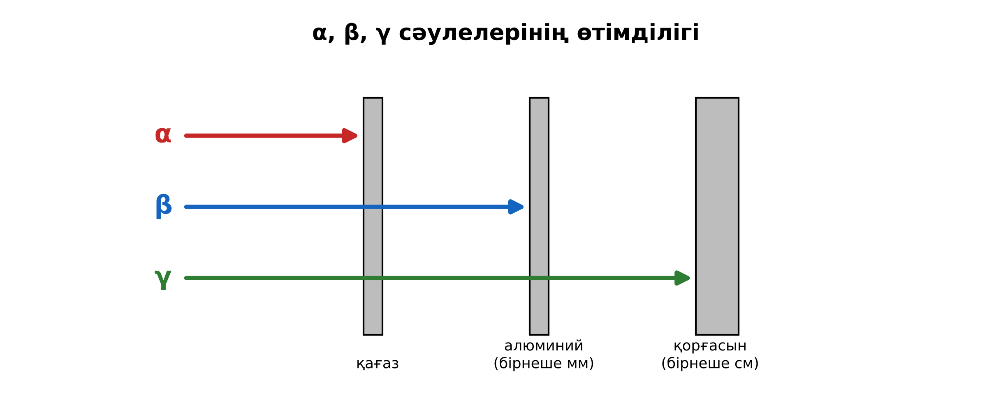
Жаңа білім Сабақтың ортасы · 12 мин
Негізгі ұғымдар
Сіңірілген доза D = E/m (Гр); эквивалент доза H = w·D (Зв); w_{α} = 20, w_{β} = w_{γ} = 1.
Табиғи фон ~2–3 мЗв/жыл; кәсіби шек 20 мЗв/жыл.
Қорғану: уақыт, қашықтық (I ~ 1/r²), экран (қағаз – α, алюминий – β, қорғасын/бетон – γ).
Радон – тұрғын үйлердегі негізгі табиғи сәулелену көзі.
Радиоактивті сәулелердің биологиялық әсері. Радиациядан қорғану
5

Slide 6
Бекіту: «Жүргізуші – штурман» (жұптық жұмыс) Сабақтың ортасы · 7 мин
Жүргізуші – штурман» (жұптық жұмыс)
Жұптың бірі есепті шығарады («жүргізуші»), екіншісі әр қадамын тексеріп, түзетеді («штурман»); келесі есепте рөлдер ауысады.
ТАПСЫРМА
Үлгі: 70 кг адам 0,014 Дж γ-сәуле сіңірді: D = 0,2 мГр, H = 0,2 мЗв.
Радиоактивті сәулелердің биологиялық әсері. Радиациядан қорғану
6

Slide 7
Сергіту сәті Сабақтың ортасы · 2 мин
Сергіп алайық
«Тепе-теңдік». Оқушылар бір аяқпен тұрып, қолдарын иіндік сияқты жайып, тепе-теңдікті сақтайды.
Радиоактивті сәулелердің биологиялық әсері. Радиациядан қорғану
7

Slide 8
Деңгейлік тапсырмалар Сабақтың ортасы · 11 мин
Деңгейіңді таңда
A
B
C
A деңгейі
B деңгейі
C деңгейі
білу, түсіну
қолдану
талдау, жинақтау
А деңгейін орындасаң — В деңгейіне өт!
Радиоактивті сәулелердің биологиялық әсері. Радиациядан қорғану
8

Slide 9
А деңгейі: білу, түсіну Сабақтың ортасы · 11 мин
A
Сіңірілген және эквивалент дозаның бірліктері?
Жауабы
Гр және Зв.
Радиоактивті сәулелердің биологиялық әсері. Радиациядан қорғану
9

Slide 10
В деңгейі: қолдану Сабақтың ортасы · 11 мин
B
60 кг адам α-сәуледен 3·10⁻⁴ Дж сіңірді. Эквивалент доза?
Жауабы
D = 5 мкГр; H = 100 мкЗв.
Радиоактивті сәулелердің биологиялық әсері. Радиациядан қорғану
10

Slide 11
С деңгейі: талдау, жинақтау Сабақтың ортасы · 11 мин
C
Γ-көзден 1 м қашықтықта доза қуаты 40 мкЗв/сағ. Қауіпсіз жұмыс жоспарын (уақыт, қашықтық) ұсын.
Жауабы
2 м-де 10 мкЗв/сағ, 4 м-де 2,5 мкЗв/сағ; уақытты шектеу, қорғасын экран.
Радиоактивті сәулелердің биологиялық әсері. Радиациядан қорғану
11

Slide 12

Бекіту: Kahoot викторинасы Сабақтың соңы · 7 мин
Тез жауап бер
1
w_{α} = ?
20
2
Доза қуаты қашықтыққа?
1/r²
3
γ-дан қорғаныс?
қорғасын
Kahoot
Радиоактивті сәулелердің биологиялық әсері. Радиациядан қорғану
12

Slide 13
Рефлексия Сабақтың соңы · 7 мин
«Нысана»
оқушылар нысананың 4 секторына («түсіндім», «белсенді болдым», «топпен жұмыс», «қызықты болды») белгі қояды.
9–10 балл
Өте жақсы
7–8 балл
Жақсы
5–6 балл
Қанағаттанарлық
0–4 балл
Қолдау қажет
Радиоактивті сәулелердің биологиялық әсері. Радиациядан қорғану
13

Slide 14
Үй тапсырмасы Сабақтың соңы
Үйде орында
A
B
C
§46; 3 есеп.
Үйдегі радон туралы мәлімет жинау.
Семей полигоны және денсаулық.
Радиоактивті сәулелердің биологиялық әсері. Радиациядан қорғану
14

Slide 15
Сабаққа белсенді қатысқандарыңа рахмет!
«Туған жерің – алтын бесігің» (халық мақалы).»
—

